Slide 1

NETWORK MODEL (Modelo de red)
Equipo Valor: Ricardo Báez Mulia
Alicia Fernanda Alarcón Ramírez
Alvaro Ulises Bravo Rosales

Slide 2
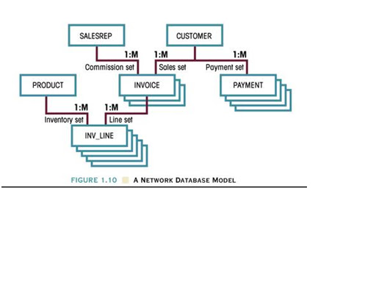
Índice
01 Descripción
02 Sistema representativo del modelo
03 Representación gráfica
04 Nombre de los elementos del modelo de datos
05 Independencia de datos
06 Navegación de información
07 Seguridad

Slide 3
01
“El Modelo de Red se puede entender como una extensión del modelo jerárquico. También se presenta mediante un árbol, pero en este caso, cada hijo puede tener varios padres se reducen, o eliminan, las redundancias.-Pero desaparece la herencia de los campos.”
Inventada por Charles Bachman en 1969

Slide 4



Sistema representativo del modelo
02
Se compone de dos conjuntos:
Conjunto de registros
Conjunto de relaciones
Relaciones muchos a muchos
N:N

Slide 5
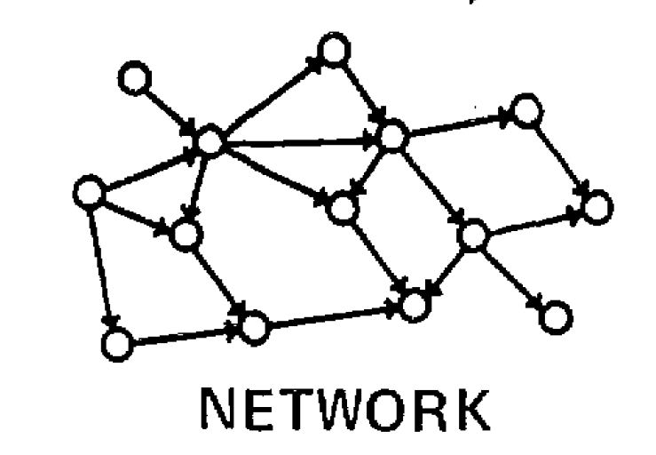
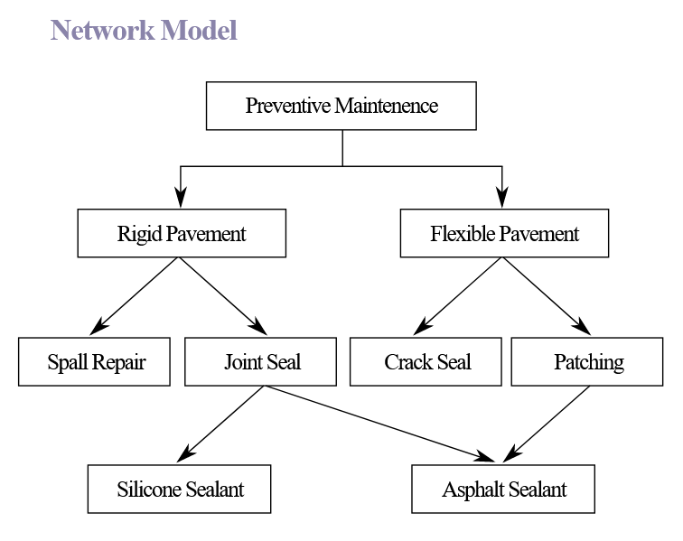
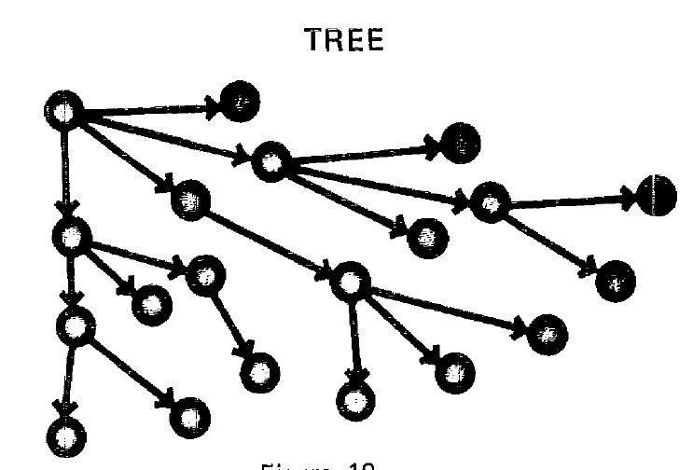
Representación gráfica
03
Fig 1. Representaciones del modelo red simple y complejo
Fuente: Bachman, C. (1969). Data structure diagrams. ACM SIGMIS Database: the DATABASE for Advances in Information Systems

Slide 6
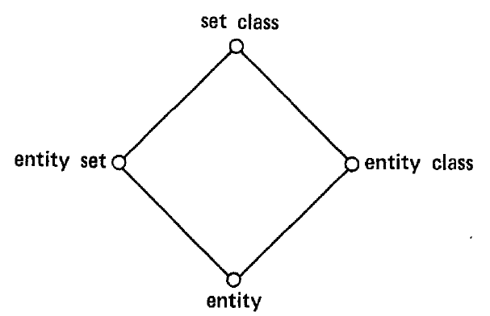
Nombre de los elementos del modelo
04
Entity (entidad)
Entity class (clase de entidad)
Entity set (conjunto de entidades)
Set class (clase de conjunto)
Fig 2 Descripción de los elementos del modelo red simple
Fuente: Bachman, C. (1969). Data structure diagrams. ACM SIGMIS Database: the DATABASE for Advances in Information Systems

Slide 7
Entity
Entity class
Entity set
Set class
Un objeto particular que se está considerando.
Un grupo entero de entidades suficientemente similares, en cuanto a sus atributos.
Asocia un grupo de entidades de una clase de entidad con una entidad de una clase de entidad diferente en una relación de subordinación.
Un grupo entero de conjuntos suficientemente similares, en cuanto a sus atributos
1
2
3
4

Slide 8
Independencia
05
Física ✔
Modificar el esquema físico sin re-escribir las aplicaciones que los utilizan
Lógica ❌
Modificar el esquema conceptual sin afectar las aplicaciones que los utilizan

Slide 9
Navegación de información
06
Estructura NO lineal.
Cada registro hijo puede tener más de un nodo padre
Se maneja a través de operadores
Fig 3. Ejemplo de navegación de los elementos del modelo red simple
Fuente: García, B. (2019) Bases de datos. Recuperado de http://cursos.aiu.edu/base%20de%20datos%20SOG/Sesi%C3%B3n%204.pdf

Slide 10


Seguridad
07
La red debe mantenerse simple para garantizar seguridad
(relaciones de un solo padre)
Se requiere permitir cierto grado de redundancia, para evitar pérdida de información.
Modelo red
Modelo relacional
Modelo jerarquico
Modelo red

Slide 11
Bibliografía
Bachman, C. (1969). Data structure diagrams. ACM SIGMIS Database: the DATABASE for Advances in Information Systems
Cobo, A. (2007). Diseño y programación de bases de datos. Vision Libros
García, B. (2019) Bases de datos. Recuperado de http://cursos.aiu.edu/base%20de%20datos%20SOG/Sesi%C3%B3n%204.pdf
Modelo Red (n.d). Recuperado de https://es.wikipedia.org/wiki/Modelo_de_red#:~:text=El%20modelo%20de%20red%20es,representar%20objetos%20y%20su%20relaci%C3%B3n.
Nelson, R. (2016). Modelo en Red de Bases de Datos. Recuperado de https://prezi.com/vthmf50bmaik/modelo-en-red-de-bases-de-datos/
Sam, S. (2018). Network model. Recuperado de https://www.tutorialspoint.com/Network-Model

Slide 12
CONCLUSIÓN

Slide 13
GRACIAS

